Slide 1
Politična skupnost državljanov Slovenije
Učbenik stran 29.-34.

Slide 2
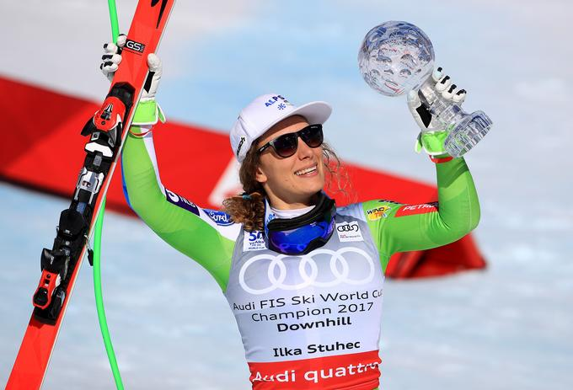
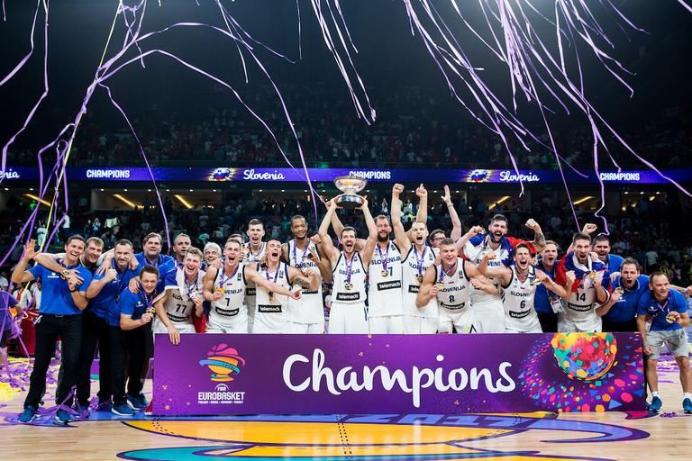
Kaj je patriotizem?
Posebna naklonjenost do svoje države.
Kljub temu spoštujemo vse druge države.
Z izpolnjevanjem državljanskih dolžnosti (spoštovanje zakonov, plačevanje davkov, spoštovanje sodržavljanov, …) pokažemo patriotizem.
Veselimo se zmag športnikov.

Slide 3
Razlika med narodom in državo
Slovenska država je država vseh državljanov, ne glede na njihovo narodnost, ima pa posebne dolžnosti do razvoja slovenskega naroda.
Varuje in spodbuja slovenski jezik in kulturo.
Slovenščina je obvezni uradni jezik (v uradih, v šoli).
Slovenski izseljenci, ki živijo po svetu, se v večini opredelijo za slovensko narodnost.

Slide 4
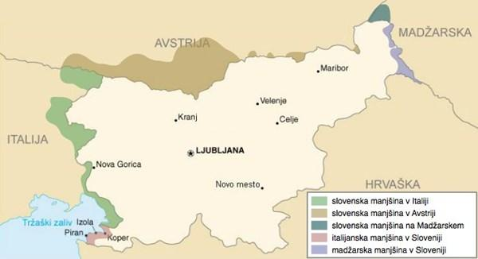
Narodne manjšine
SLOVENSKE NARODNE MANJŠINE v Italiji, Avstriji in na Madžarskem: Slovenci, ki živijo za mejo in so državljani sosednje države.
NARODNI MANJŠINI v Sloveniji: italijanska in madžarska.
Na področju, kjer živijo manjšine, sta v rabi dva uradna jezika.

Slide 5
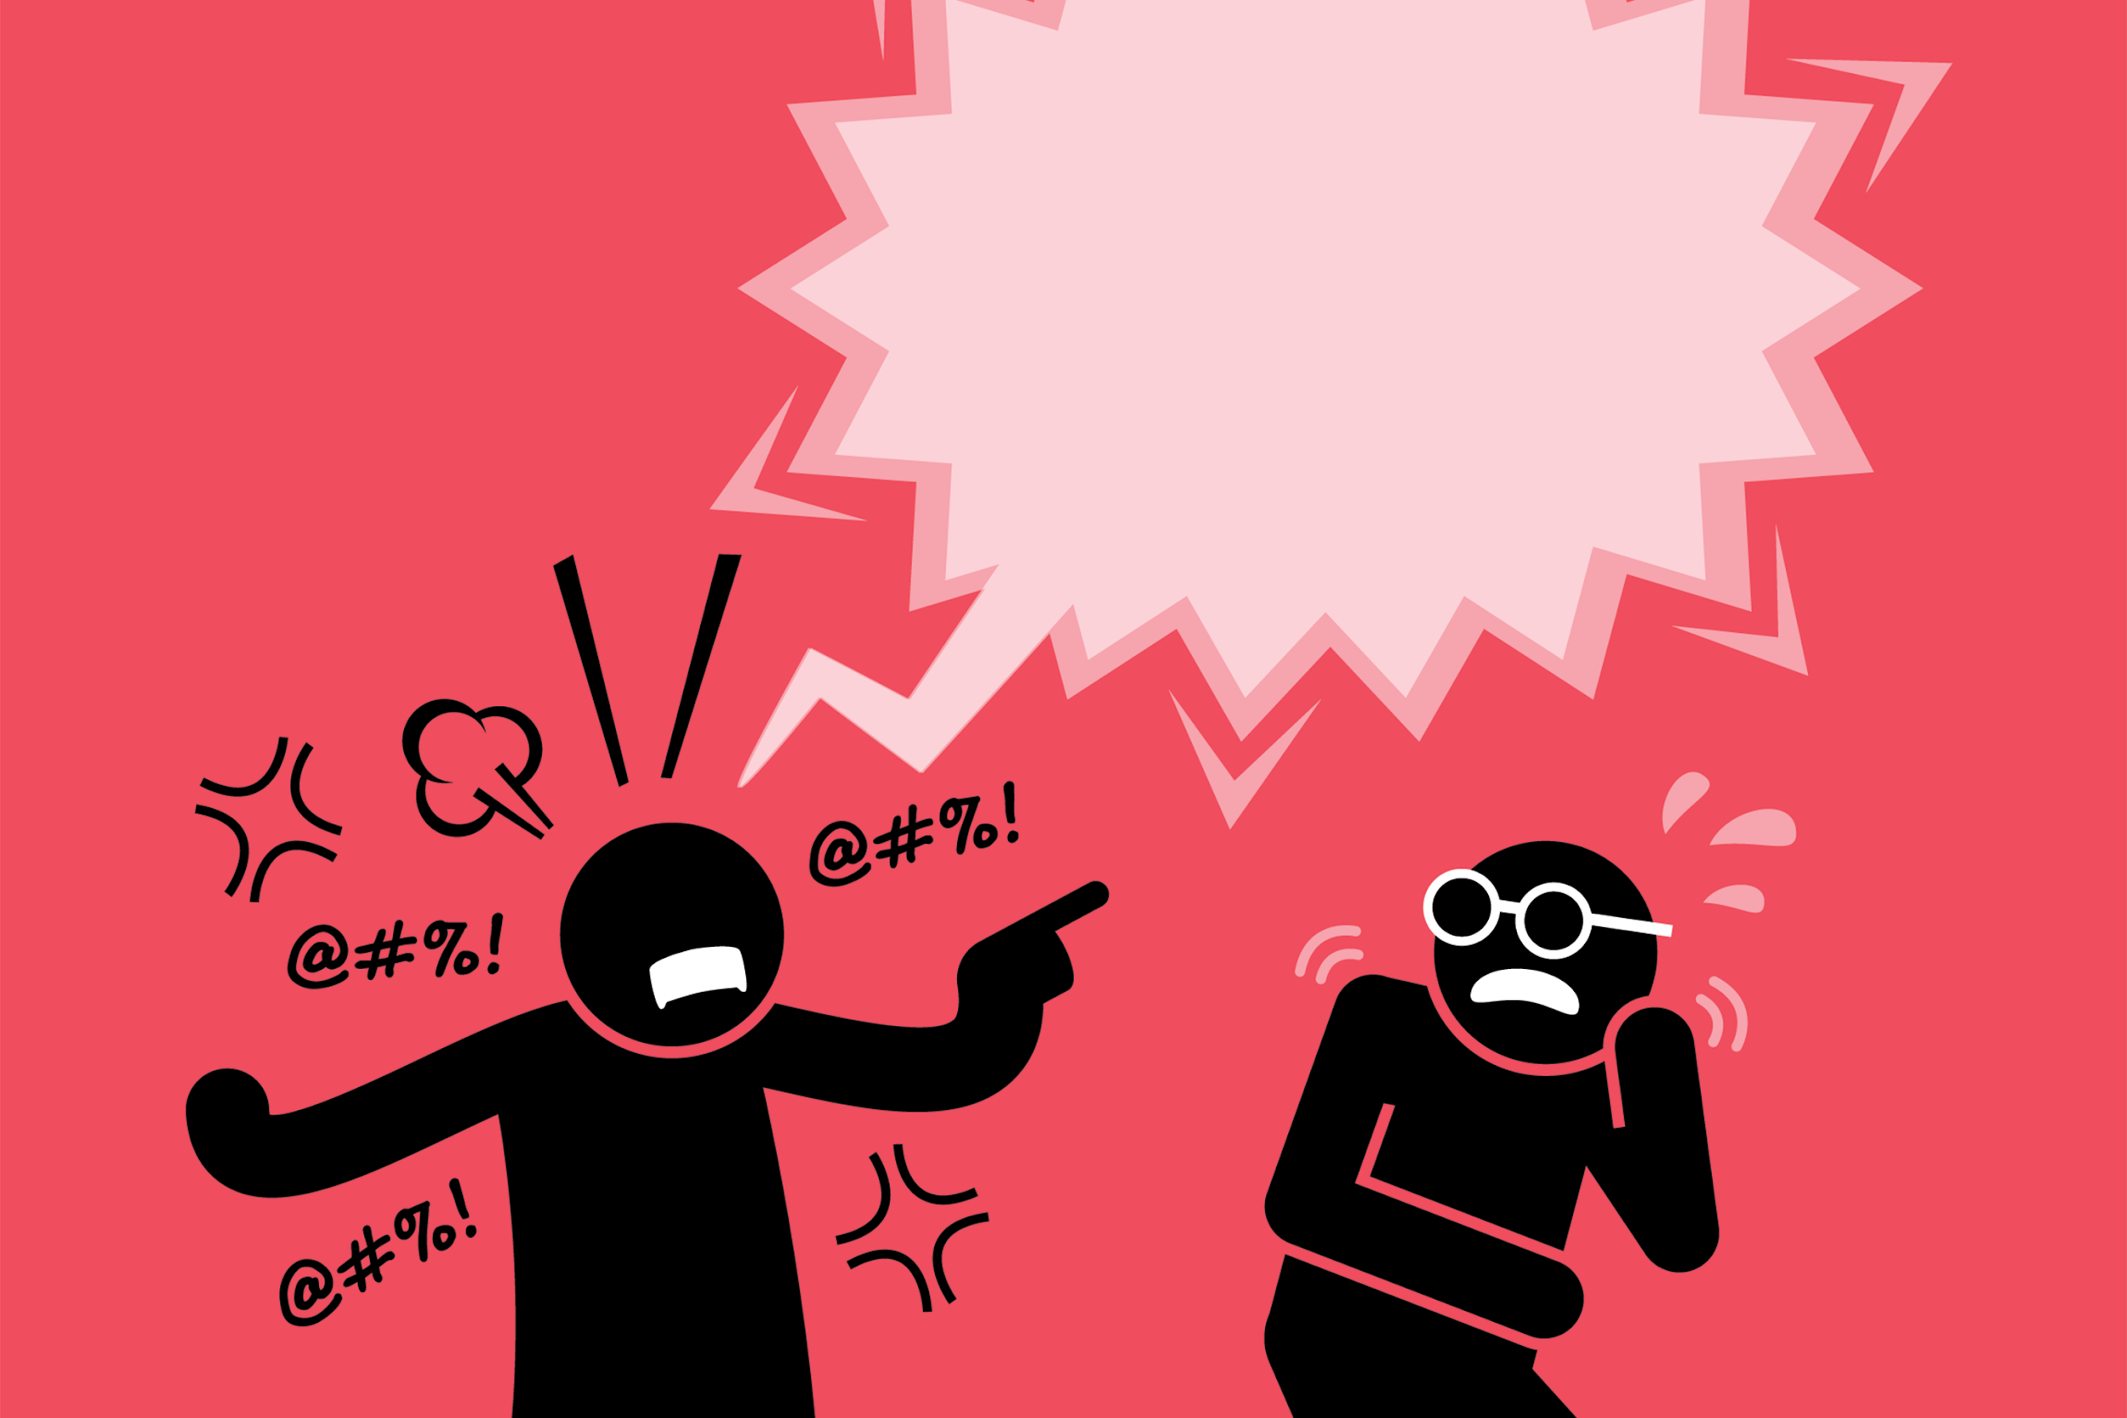
Razlike med člani državljanske skupnosti
Prebivalstvo Evrope je zelo raznoliko, ljudje so se od nekdaj selili.
Včasih posamezniki kažejo sovražen odnos do sodržavljanov druge narodnosti ali vere.
V Sloveniji zakon, ki predvideva kazen za taka dejanja.
Sovražnost se pokaže ob gospodarski krizi, brezposelnosti, …
Sovražni govor tudi na internetu.

Slide 6
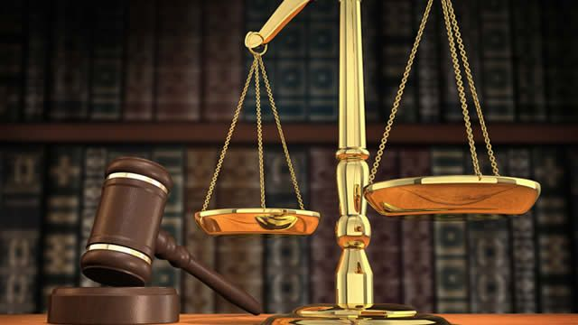
Slovenija pravna država
Pravna država pomeni, da:
zakoni, veljajo za vse državljane enako,
vsakdo, ki krši zakon, mora biti kaznovan,
na sodnika ne sme nihče vplivati,
vsakdo se lahko pritoži, če meni, da mu je sodnik naredil krivico.

Slide 7
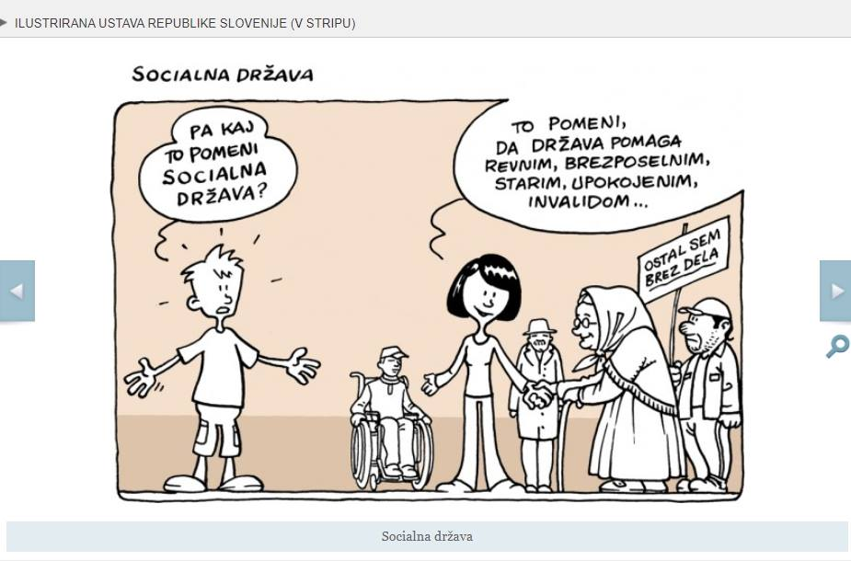
Slovenija socialna država
Moralno pravilo pomagamo pomoči potrebnim.
Socialna država pomeni, da država denarno in z nasveti pomaga družinam z nizkimi dohodki, brezposelnim, bolnim, invalidom, …
Vsi državljani moramo prispevati del dohodkov za stvari, ki jih potrbujemo vsi: zdravstvo, šole, gledališče, vojsko, policijo, …
Če ne bi vsi prispevali, bi si to lahko
privoščili le premožni.
Socialna država zmanjšuje razlike med
državljani.

Slide 8
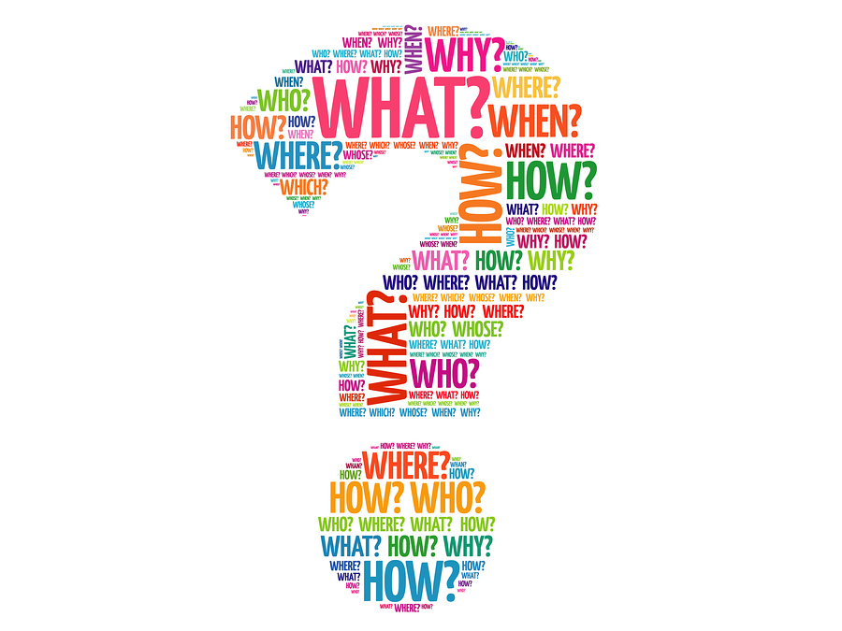
Odgovori na vprašanja, pomagaj si z učbenikom. Pozoren/a bodi na slike in besedilo pod njimi.
Zakaj imajo nekateri posamezniki nestrpna ali sovražna stališča do nekaterih skupin ljudi? Naštej 3 primere iz preteklosti.
Kaj pomeni beseda “nepristransko” ter kdo jo mora v prvi vrsti v pravni državi upoštevati?
Kje v večini dobi država sredstva (denar) za izplačevanje dodatka ogroženim osebam?

